Slide 1

第五讲 自我探索-性格

Slide 2
教学目标
认知目标：
认识到每个人都有与众不同的特质，性格与职业的最佳匹配使得我们成为更有效的工作者。
了解自己的性格特征，探讨自己性格特征与职业的关系。

Slide 3
教学目标
技能目标：
能够利用性格理论探索自己的性格，了解自己的性格特征。
通过对性格的了解，澄清自己理想的工作方式。

Slide 4

目 录
性格与性格理论
了解自己的性格类型
对性格的理解
分享与练习

Slide 5
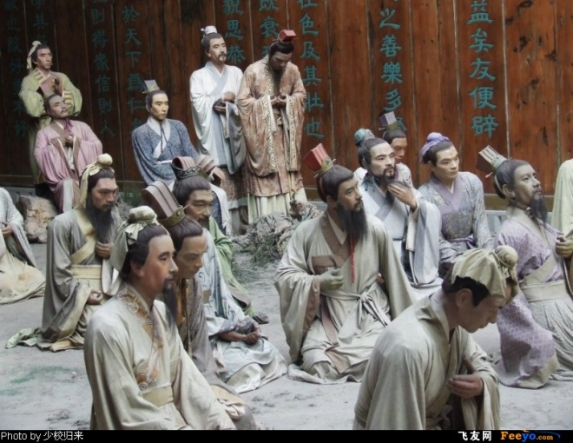
什么是性格？
性格是人对现实的稳定态度和习惯化行为方式的总和，表现为个体独特的心理特征。
性格是在社会生活中逐渐形成的，同时也受个体的生物学因素影响。

Slide 6
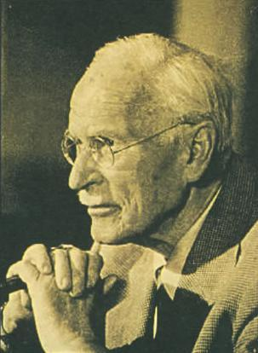
性格理论——荣格
卡尔·荣格 (Carl Jung)
能量获得途径：外向-内向
注意力的指向：感觉-直觉
决策判断方式：思考-情感
——1921年，《心理类型学》

Slide 7
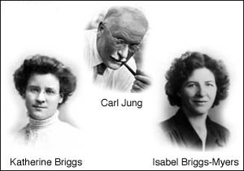
性格理论——MBTI
嘉芙莲·谷嘉·布里格斯（Katharine Cook Briggs）
伊莎贝·碧瑞斯·迈尔斯
（Isabel Briggs Myers）
在荣格的基础上，增加了行动方式维度：
判断-知觉
构建了人格理论的四维八极模型
编制《迈尔斯-布里格斯类型指标》
Myers-Briggs Type Indicator （MBTI）

Slide 8

MBTI性格理论的四个维度
  能量获得途径： 外向（E），内向（I）
  注意力的指向： 感觉（S），直觉（N）
  决策判断方式： 思考（T），情感（F）
  采取行动方式： 判断（J），知觉（P）
Extroversion Introversion
Sensing Intuition
Thinking Feeling
Judging Perceiving

Slide 9
目 录
性格与性格理论
了解自己的性格类型
对性格的理解
分享与练习

Slide 10
性格理解活动
请根据你的第一反应，选择你最舒服的日常表现：
1） A热情洋溢 B含蓄内敛
2） A乐于主动表达 B沟通相对被动
3） A更爱热闹 B更爱安静
4） A和很多人广泛地交往 B朋友少但友谊深厚
5） A容易同大多数人交谈 B和某些人才有话可说

Slide 11
性格理解活动
请完成这15句话：
  大海是____________________
  大海是____________________
  大海是____________________
  ……
这些描述有什么不同？
Notes:
活动：请给“海洋”下定义

Slide 12
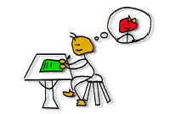
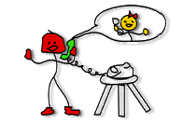
内向 I(Introversion)
外向 E (Extroversion)
热情洋溢
生机勃勃，善于表达
听、说、想同时进行
语速快，嗓门高
注意力容易分散
喜欢人多的场合
关注问题的广度
能量来自与外界的互相作用
冷静，谨慎
稳重，不愿意主动表达
先听，后想，再说
语速慢，语调平稳
注意力很集中
喜欢独自消磨时间
关注问题的深度
能量来自内心的思考与推理
非常清晰
清晰
中等
不明显
中等
清晰
非常清晰

Slide 13



Slide 14
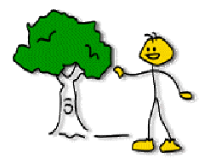
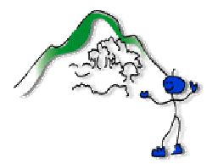
感觉 S(Sensing)
直觉 N(Intuition)
关注事实存在
谈话目标清楚，方式直接
思维连贯
喜欢从事实际性的工作
留心细节、现在
对身体敏感
以客观现实为依据
关注事物背后的意义
谈话目标宏观，方式复杂
思维跳跃
喜欢从事创造性的工作
关注总体、未来
精力集中于自己的思想
习惯比喻、推理与暗示
非常清晰
清晰
中等
不明显
中等
清晰
非常清晰

Slide 15

性格理解活动
想象一下：你是一个篮球队的队长，你必须选择一名队员荣称为“年度篮球先生”。最后有两个候选人：A和B。那么你倾向于谁？

Slide 16
对于A，很明显，他是一个明星队员。虽然他还是一个低年级学生，但是他为球队赢得了许多分数，并使得全队获得年度金奖。虽然说A是天生的运动健将，但是他还是非常尽力地打好每场比赛。所以，出于公平起见，选择必须仅仅根据赛场表现来做出。否则，如果有偏袒，那么会开一个不好的先例。自然了，相信所有的人都会毫无异意地同意A获得这个荣誉。
B虽然不是最佳的球手，但是他付出了超出常人的努力去练球，总是拿出150%的努力打好每场比赛。每一场比赛他都热情高涨，并且很好地鼓动其他的战友共同努力。而且B是高年级的，因为家境问题，高中毕业后就得找份工作，而不能进入大学学习。所以，这次可能是他唯一一次获得这样荣誉的机会。奖金还可能使他有机会继续读书。

Slide 17
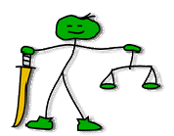
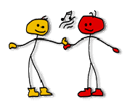
思考 T(Thinking)
情感 F(Feeling)
行为冷静，公事公办
关注事情的客观公平
很少赞扬别人
言语平实、生硬
坚定、自信
遵照客观逻辑推理
人际关系不敏感
行为温和，注重社交细节
关注个人感受与价值观
习惯赞美别人
言语友善、委婉
犹豫、情绪化
倾向主观想法与道德评判
尽量避免争论和矛盾
非常清晰
清晰
中等
不明显
中等
清晰
非常清晰

Slide 18

性格理解活动
对于这次堂课，下周五要交一篇学习体会与相关工作计划，你将会……

Slide 19
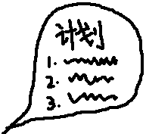
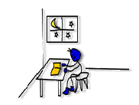


判断 J(Judging )
知觉 P(Perceiving)
正式，严肃
保守，谨慎
习惯做决定，有决断
条理清楚，计划明确
急于完成工作
遵守制度、规则与组织
喜欢确立目标，然后去努力实现
外表整洁，环境干净
随意，自然
开放，灵活
做事拖拉，不愿做决定
缺乏条理，保持弹性
喜欢开始一项工作
常常感觉到被束缚
经常改变目标，偏好于新的体验
着装以舒服为标准，不在意环境
非常清晰
清晰
中等
不明显
中等
清晰
非常清晰

Slide 20
MBTI性格类型
E | I
S | N
T | F
J | P
ESTJ | ESFJ | ISTJ | ISFJ
ESTP | ESFP | ISTP | ISFP
ENTJ | ENTP | INTJ | INTP
ENFJ | ENFP | INFJ | INFP
SJ 保守 | SP 经验
NT 概念 | NF 理想

Slide 21
16种心理类型
Architects
Masterminds
Healers
Counselors
INTP
INTJ
INFP
INFJ
Rationals
Idealists
Rationals
NT
Idealists
建筑师
策划者
化解者
NF
劝告者
Inventors
Field Marshals
Advocator
Teachers
ENTP
ENTJ
ENFP
ENFJ
发明家
陆军元帅
奋斗者
教导者
Composers
Crafters
Inspectors
Protectors
ISFP
ISTP
ISTJ
ISFJ
Artisans
Guardians
Artisans
SP
Guardians
创作者
手艺者
检查者
SJ
保护者
Performers
Promoters
Supervisors
Providers
ESFP
ESTP
ESTJ
ESFJ
表演者
创业者
监督者
供应者
Notes:
理性主义者：又称概念主义者，是最有主见的一群人，最重视：能力、知识、挑战；对己对人要求都很高、可能会表现出吹毛求疵的感觉；喜欢的环境：智力上能提供挑战，不断追求成功的职业环境；掌握新技能；适合的职业有：高级管理者、律师、科学家、顾问、金融分析师、策划人等。
理想主义者：是感情最丰富的一群人，最重视：生命的意义、价值；他们非常敏锐，关注他人，因此能很轻松地和他人建立和谐的关系。他们可能容易轻信别人。喜欢的环境：关系和谐、做的事情是自己觉得有价值的、轻松自由等；适合的职业：教师、培训师、艺术家、社会工作者等。
经验主义者： 是最自由的一群人，最重视：体验、刺激、新鲜感；他们灵活、活在当下、积极应对变化及快速做出反应；缺稳定性；喜欢的环境：充满变化和刺激的环境；弹性的工作环境、不要有太多的官僚作风和规则；适合的职业：娱乐、体育相关职业、紧急救助（危机干预、医疗急诊）、饭店、旅游、法律相关职业。
传统主义者：是最负责任的一群人，最重视：责任、义务和为社会服务；他们很谨慎、保守、尊重制度和规范、尊重权威；靠谱；喜欢的环境：稳定、常规的环境；工作越有序、任务越清晰对他们来讲越好；希望有认真负责的同事；适合的职业：公检法、公司、企业、组织的中层领导、文教卫生领域

Slide 22

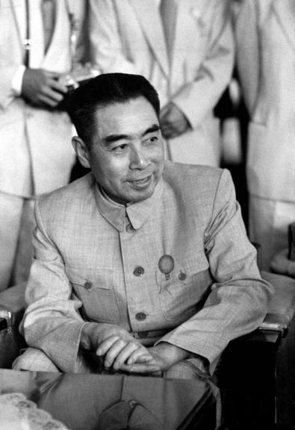
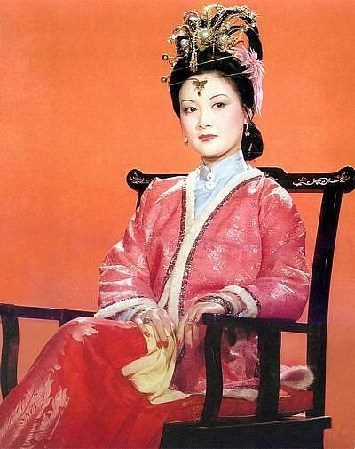
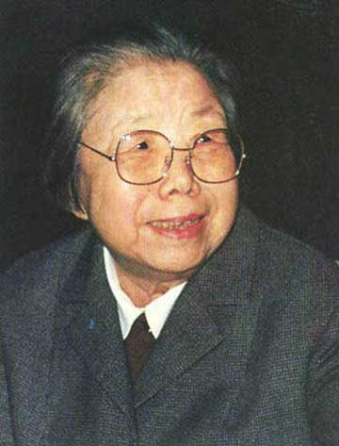
MBTI性格解析——SJ
ESTJ—事务料理专家
ESTJ “事务料理家”
完美，管理，效率，控制，有原则
ESFJ “热情主动地帮别人把事情做好”
热情，有活力，友好，细致，有条理
I STJ “细致谨慎地做好自己的工作”
平实，谨慎，严肃，可靠，务实
I SFJ “我会忠于自己的责任和义务”
奉献，忠诚，少言，富有同情心，责任心
ESFJ—我能为你做些什么？
ISTJ—从容不迫做好自己的工作
ISFJ—忠于责任和义务
Notes:
把那个16种组合图加上

Slide 23
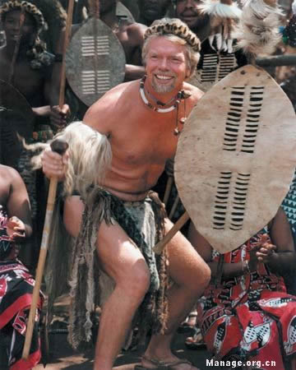
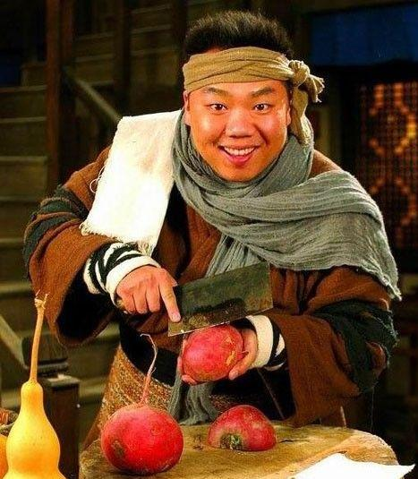
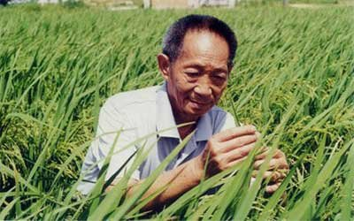
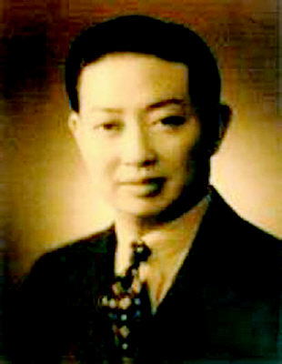
MBTI性格解析——SP
ESTP——好奇，冒险
ESFP—热情大度，随意乐观
ISTP—用我所知道的，做到最好
ESTP “不断尝试新挑战”
乐天派，好奇，冒险，思路开阔
ESFP “有我在就有笑声”
爱热闹，爱玩耍，随意，乐观，和事老
I STP “用我所具备的，做到最好”
平静地思考，直接，诚实，实用主义
I SFP “强烈的个人理想和价值观念”
温和，敏感，谦逊，耐心，丰富的内心世界
ISFP—温和敏感，不喜欢冲突
理查德 布兰森

Slide 24
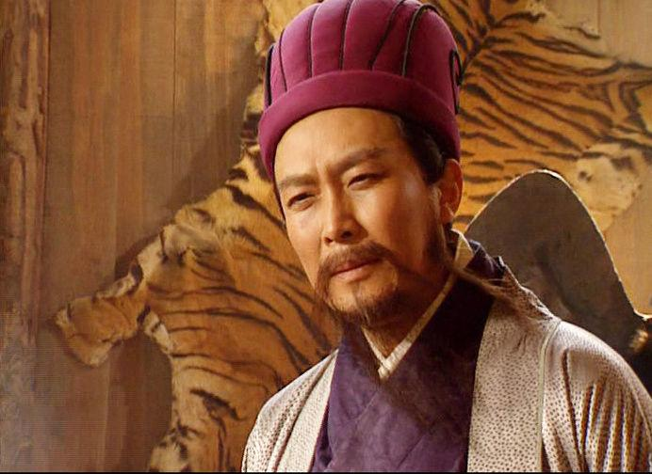
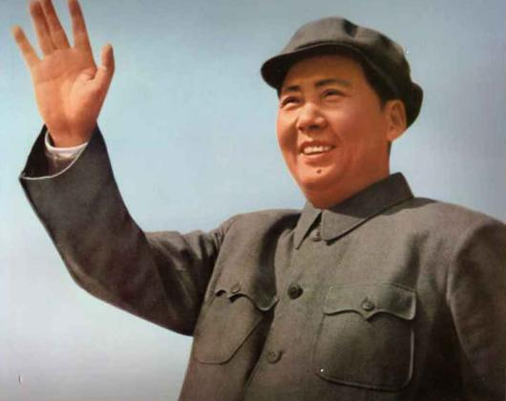
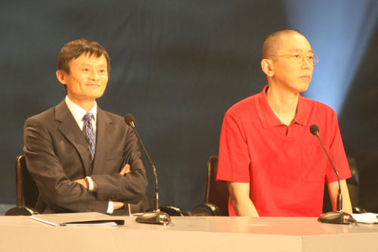
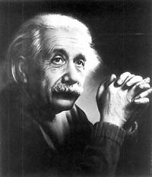
MBTI性格解析——NT
INTJ——新颖独到，入木三分
ENTJ “一切顺利，因为我一手掌握”
信任，尊敬，坦率，领导力
ENTP “总有一些新点子”
自信，机智，感染力
I NTJ “能力+独立=完美”
敏锐观察，入木三分，有远见，富于批判精神
I NTP “聪颖机智地解决问题的人”
抽象，复杂，独立，创造性
ENTJ—坚定的领导力
I NTP——创造性地解决
ENTP—天生的企业家

Slide 25
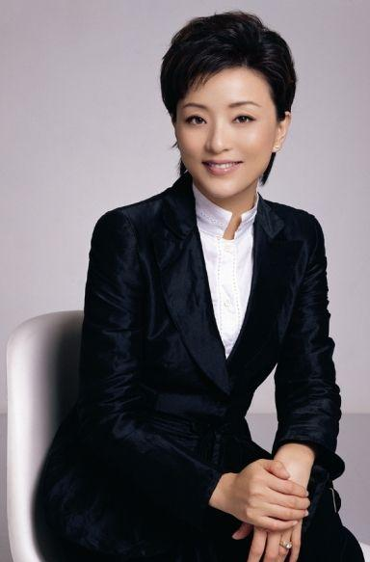
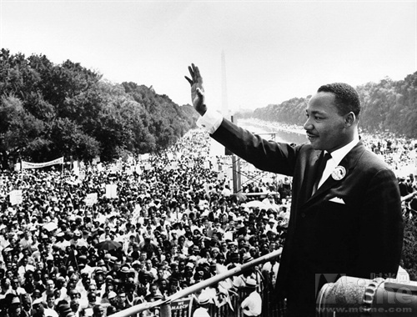
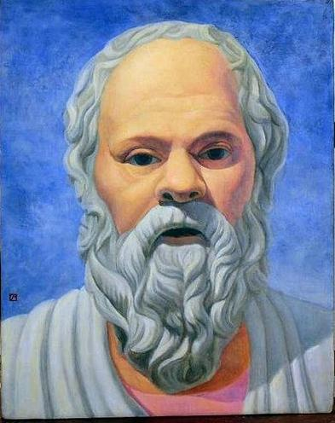
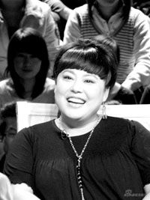
MBTI性格解析——NF
INFJ—精神领袖
ENFJ “公共关系专家”
促进关系和谐，善解人意，善于说服
ENFP “天底下没有不可能的事情”
自由，率性，情绪强烈，富有活力
I NFJ “基于博爱的理想，关怀他人”
理解力，同情心，有责任心，精神领袖
I NFP “活在自己的理想世界”
崇尚内心平和，理想化，独创性，包容
INFP—大智若愚的人
ENFJ：公共关系专家

Slide 26
目 录
性格与性格理论
了解自己的性格类型
对性格的理解
分享与练习

Slide 27
对性格的理解
每种性格类型本身没有优劣之分。
了解自己的性格类型，让我们能够更好的扬长避短
了解他人的性格类型，促进我们更好的达成一致。
重要的在于理解和完善，而非改变和对抗。

Slide 28

对性格的理解
对你性格类型的最终判定者，就是你自己。
你可以通过性格类型来理解和原谅自己，但是不能以此做为逃避现实的借口。
性格中的态度和行为倾向可以发生改变，但那是一个“能量消耗”的过程。
Notes:
越到中年，性格

Slide 29
相关统计
税务人员：100%具有S倾向
律师：>50%是ISTJ，ESTJ，INTJ，ENTP
程序员：S偏好的工作优于N偏向
护理人员：>60%是ENFP，ESFP
飞行员：>88%是STJ
教育实践：SFP
高校研究倾向教师：NT

Slide 30
相关统计
领导干部：ESFJ最多，其次是ESTJ
企业管理者：ESTJ、ISTJ比较典型
人力资源管理者：ESFJ最高，其次是ESTJ，ESFP
图书馆员：ISFJ和ISTJ居多
辅导员：ISFJ最高，其次是ESTJ和ESFP
吸毒群体：ESFP比较典型，追求刺激
中国大众：ISFJ最高，ENFJ最少

Slide 31
目 录
性格与性格理论
了解自己的性格类型
对性格的理解
分享与练习

Slide 32


性格探索常用的方法
  行为评定
  访谈
  测评问卷
  投射分析

Slide 33


Slide 34
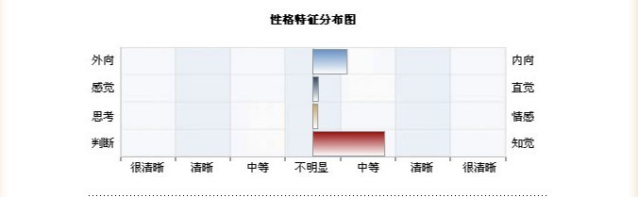
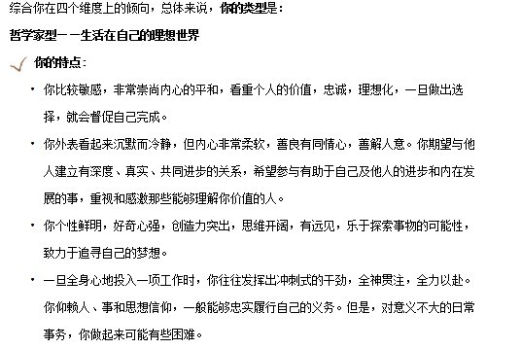
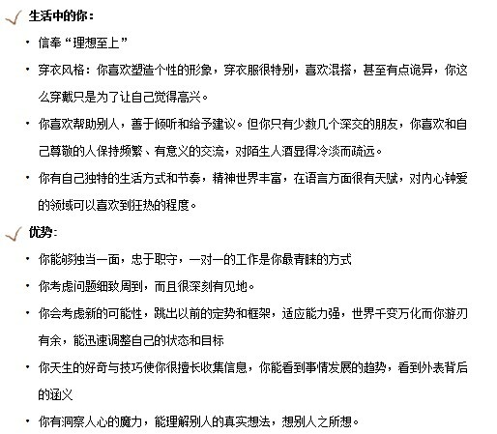
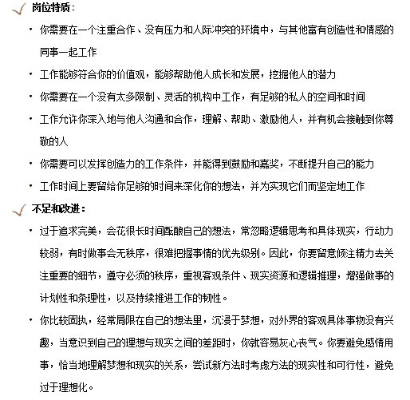

Slide 35

图书推荐
《就业宝典》
中信出版社
揭开性格类型的奥秘
适合，喜欢，有效
获得职业满足的公式
内在，等级，运用，发展
16种性格类型在职业中的表现
典型代表，经验教训与忠告

Slide 36

图书推荐
《不必火星撞地球》
机械工业出版社
了解自己的性格，才能真正扬长避短
了解他人的性格，才能顺利达成一致
性格类型在职场人际关系中的应用

Slide 37

图书推荐
《你的职业性格是什么？》
（美）邓宁 著
电子工业出版社
如何利用MBTI性格分析工具对自己进行分析
通过简单的5个步骤来找到适合自己性格的职业。

Slide 38
谢 谢！

